Slide 1
Tema 3
Arrays en Java
Notes:
1

Slide 2
Un array o matriz es como una variable que puede contener valores múltiples, a diferencia de una variable regular que solo puede contener un único valor.
Notes:
2

Slide 3
En Java, todas las matrices se asignan estaticamente.
Como las matrices/arrays son objetos en Java, cada array tiene asociado una variable de instancia de longitud (length) que contiene la cantidad de elementos que la matriz puede contener. (En otras palabras, length contiene el tamaño de la matriz.)
Una variable array en Java se declara como otras variables con corchetes [] después del tipo de datos.
Las variables en el array están ordenadas y cada una tiene un índice que comienza desde 0.
El array Java también se puede usar como un campo estático, una variable local o un parámetro de método.
El tamaño de un array debe especificarse mediante un valor int y no, long o short.
El array puede contener tipos de datos primitivos así como también objetos de una clase según la definición del array.
Notes:
3

Slide 4
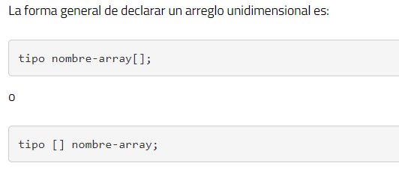
La declaración de un array tiene dos componentes: el tipo y el nombre.
tipo declara el tipo de elemento del array. El tipo de elemento determina el tipo de datos de cada elemento que comprende la matriz. Al igual que la matriz de tipo int, también podemos crear una matriz de otros tipos de datos primitivos como char, float, double..etc o tipo de datos definido por el usuario (objetos de una clase). Por lo tanto, el tipo de elemento para la matriz determina el tipo de datos que la matriz contendrá.

Slide 5
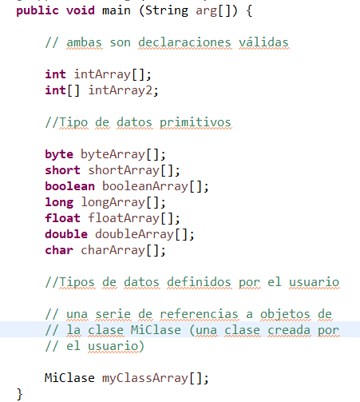

Slide 6
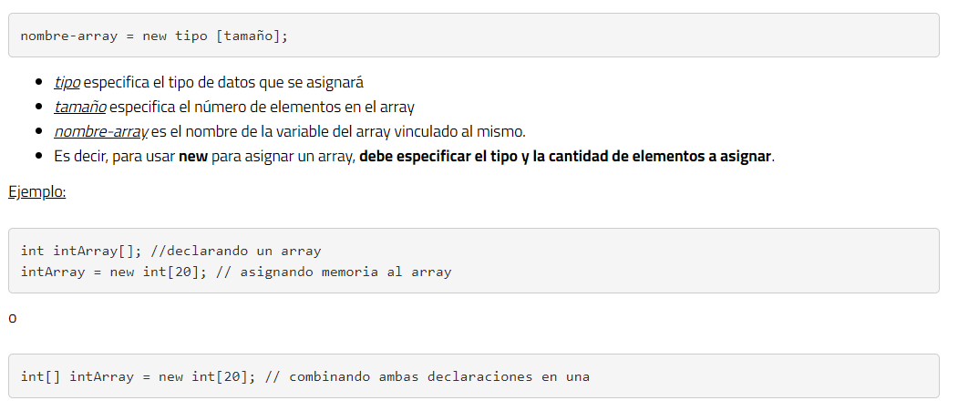
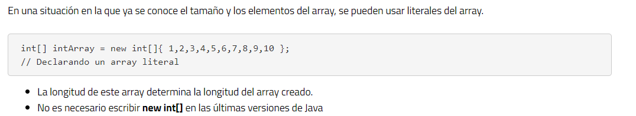
Instanciando un array en Java
Cuando un array se declara, solo se crea una referencia del array. Para realmente crear o dar memoria al array (a partir de aquí solo mencionaré a array, y no matriz o arreglo), puede crear un array de la siguiente manera:

Slide 7
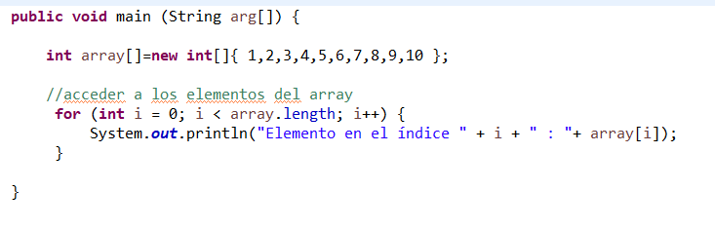
Accediendo a los elementos del Array usando el bucle for
A cada elemento del array se accede a través de su índice. El índice comienza con 0 y termina en (tamaño total del array -1). Se puede acceder a todos los elementos de la matriz usando el bucle for en Java.

